Slide 1
Инвестиции
Инвестиции по видам основного капитала
Сведения об инвестициях
Инициативные отчеты (Кто сдаёт?)
Инициативные отчеты (Как сдать?)
Образец письма
Инвестиции в основной капитал
Крымстат
Отдел государственной статистики в г. Севастополе

Slide 2
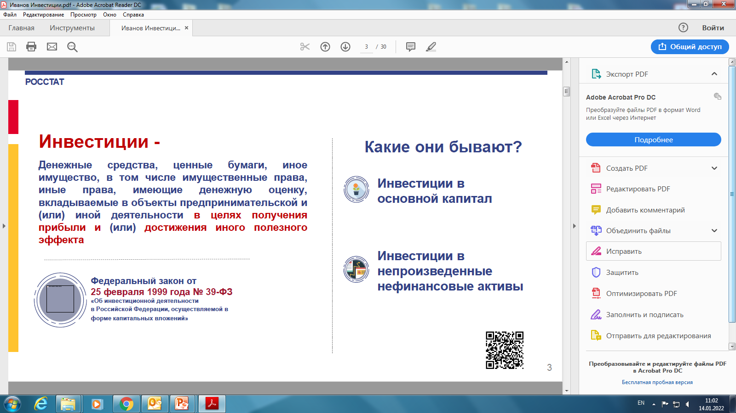
КРЫМСТАТ
Какие бывают инвестиции
Инвестиции в основной капитал
Инвестиции в непроизведенные нефинансовые активы
Приобретение новых основных фондов
Затраты на строительство
Затраты на реконструкцию
Приобретение земли
Приобретение контрактов, лицензий

Slide 3







КРЫМСТАТ
Инвестиции по видам основного капитала
Здания и сооружения
Жилые здания и помещения
Здания
(кроме жилых)
Транспортные средства
Транспортные средства
Машины и оборудование
Информационное, компьютерное и телекоммуникаци-онное (ИКТ)
Объекты интеллектуальной собственности
Прочие инвестиции
Сооружения
Расходы на улучшение земель
Прочие машины и оборудование, включая хозяйственный инвентарь, и другие объекты
научные исследования и разработки
расходы на разведку недр и оценку запасов полезных ископаемых
программное обеспечение, базы данных
оригиналы произведений развлекательного жанра, литературы и искусства
из них:
затраты на
формирование рабочего, продуктивного и племенного стада
затраты по насаждению и выращиванию многолетних культур
из них:
3

Slide 4
КРЫМСТАТ
Сведения об инвестициях предприятия показывают в
формах статистического наблюдения
  Крупные, средние*
  Малые, микро*
П-2 (квартал)
П-2 (инвест) (год)
предоставляют 10-20% всех предприятий (выборка)
ПМ (квартал)
МП (микро) (год)
Инициативные отчеты
отчитываются все
не вошли в выборку и осуществляли в 2021 году финансовые вложения
* Тип организации определяется Федеральной налоговой службой в Едином реестре субъектов малого и среднего предпринимательства

Slide 5

КРЫМСТАТ
Инициативные отчеты (Кто сдаёт?)
Проверяем следующие условия:
Организация в 20__ году относилась к малому или микропредприятию.
Предприятие отсутствует в списке отчитывающихся организация по формам ПМ или МП (микро).
В 20__ году у организации были инвестиции в основной капитал на сумму более 500 тысяч рублей.
Инициативные отчеты (Как сдать?)
Предоставить информационное письмо
до 15 апреля года, следующего за отчетным годом
44-10-19; +7(978) 912-07-70
44-23-73; +7(978) 912-08-80

Slide 6
КРЫМСТАТ
Образец письма (заполняется на официальном бланке организации)
Заместителю руководителя
Крымстата в г. Севастополе
Дацюк Е.Н.
от ______________________
(наименование организации)
ОКПО __________________
Тел. ____________________
Инициативный отчет
В инициативном порядке _________________________________
(наименование организации)
ОКПО _______________________ информирует Вас о финансовых вложениях в основной капитал в 20__ году в размере ___________ руб. без НДС.
Объектом инвестиций было приобретение _________________________________________-.
(зданий, сооружений, транспортных средств и т.д.)
________________ ______________ ______________
Должность Подпись ФИО
Печать
Адрес Крымстата:
г. Севастополь,
ул. Гоголя, д.5
Электронная почта:
P92_mail@gks.ru

